Slide 1
Didaktika biologie 2
3. seminář Konstrukce didaktického testu
Mgr. Libuše VODOVÁ, Ph.D.
Katedra biologie PdF MU

Slide 2
Po absolvování semináře bude student schopen….
  …..vlastními slovy vysvětlit, co je to didaktický test
  ….shrnout vlastnosti didaktického testu
  …. charakterizovat kritéria tvorby správného didaktického testu
  … zhodnotit správnost konkrétního didaktického testu
  …objasnit tři základní možnosti tvorby klasifikační stupnice
  ….sestavit didaktický test
  … ke konkrétnímu testu sestavit klasifikační stupnici

Slide 3
kapradiny
Výtrusné rostliny
Kapraď samec, papratka samičí, osladič, jelení jazyk, hasivka orličí,
Kořen, stonek (oddenek), list
Na jaře spirálovitě stočené listy
Okrasné druhy, pokojové rostliny,

Slide 4
„Test“ (autor Ondřej PAJTL)
Skupina A
Co mají mechorosty společné s kapradinami?
(3 b)
2. Popiš životní cyklus kapradin.
(Celkem 6 věcí, za 3 b)
Co produkuje dospělá rostlina kapradiny?
- výtrusy, kyslík (1b)
4. Vyjmenuj zástupce kapradin. (2-3b)
5. Popiš, jakou funkci má nezelená jarní lodyha přesličky rolní (1b)
6. Jaká látka se ukládá v lodyze přesličky rolní? Co způsobuje? (2b)
7. Co je to ostěra? (1b)
Skupina B
V čem se mechorosty liší od kapradin? (2b)
2. Popiš životní cyklus kapradin
Co produkuje prokel? (1b)
Vyjmenuj zástupce plavuní a přesliček.
(1+2)
5. Popiš, jakou funkci má zelená letní lodyha přesličky rolní (1-2b )
6. V jakých biotopech se kapradiny nevyskytují? Proč? (1b)
7. Jak jsou uspořádány listy kapradin? Co tento způsob uspořádání rostlinám umožňuje? (2b)

Slide 5
Vycházím z výukových cílů
Otázky formulovat tak, aby jim žáci rozuměli a bylo jasné, co má obsahovat odpověď
Udělat oddělení srovnatelná (nejprve si připravit návrh položek a pak přiřazovat k oddělení, vytvořit návrh testu s předstihem, ideálně probrat ho s kolegou)
Nedávat stejné položky na stejné místo v testu
Položky by měly být HETEROGENNÍ
- OVĚŘUJEME RŮZNÉ TYPY poznatků (znalosti, vědomosti, dovednosti)
- různé hladiny dle Blooma (kognitivní náročnost)
- různá forma zadání (obrázek, text, graf, tabulka)
- různé myšlenkové operace
- různá obtížnost úloh (jednodušší položky na úvod, složitější do třetiny až poloviny testu, bonus dávám na konec

Slide 6
Odpovědi na jednotlivé položky
Co daná položka ověřuje? (znalosti, vědomosti, dovednosti)
Kolik byste za položku dali bodů

Slide 7
Doporučení pro tvorbu testu:
Závěry pondělní skupiny
Konkrétně formulovat zadaní, aby žáci přesně věděli, co mají dělat
Přidat počet bodů
Položky by měly být různorodé – ne jen text, ale i obrázky
      Z hlediska typu testových položek (s výběrem odpovědi, se širokou odpovědí strukturovaná atd.)
      Z hlediska úrovně žáků (většina položek by měla být splnitelná průměrným žákem, ale měly by tam položky i pro slabší i pro nadané žáky)
      Uspořádat položky: začít od jednodušších (motivace), důležité položky na klíčové učivo dáme doprostřed, na závěr jednodušší položky a položka bonusová (pro nadané žáky – rozšiřující učivo)
      Promyslet bodovou hodnotu položek, aby nevypracování jedné položky nevedlo k velké bodové ztrátě

Slide 8
Doporučení pro tvorbu testu:
Závěry úterní skupiny
Střídání více typů položek
Práce s obrázkem
Obě oddělení by měla být rovnocenná (z hlediska obtížnosti položek a počtu bodů)
Výstižné zadání – specifikovat, co po žákovi přesně chceme (ne vyjmenuje, ale napiš 3 příklady)
Test by měl mít aspoň 10 položek
Bonusová položka – ocenit rozšiřující poznatky
Napsat body za položku
Řazení položek: na začátek jednodušší, doprostřed dát položky na nejdůležitější učivo (obtížnější), na konec dát jednodušší, bonusovou
Bonusová položka se nepočítá do maxima (max 10% maxima bodů z celého testu)

Slide 9
Řešení: Skupina A
1. Co mají mechorosty společné s kapradinami?
jsou zelené (fotosyntetizují)
žijí převážně na vlhkých a stinných místech
patří mezi vyšší rostliny
rozmnožují se pomocí výtrusů (výtrusné rostliny)
v jejich rozmnožovacím cyklu se střídá pohlavní a nepohlavní fáze (rodozměna)
Celkem až 5 bodů
Výhody: 1) ověřuje vědomosti
2) žáci musí přemýšlet
3) používají různé myšlenkové operace (srovnávání a analýzu)
Nevýhody: 1) Není jasně specifikováno, kolik společných znaků mají napsat a kolik bodů za položku dostanou - bude se obtížně hodnotit
2) Neměla by být v testu jako 1. – na začátek testu je vhodné
dát spíše jednodušší položky

Slide 10
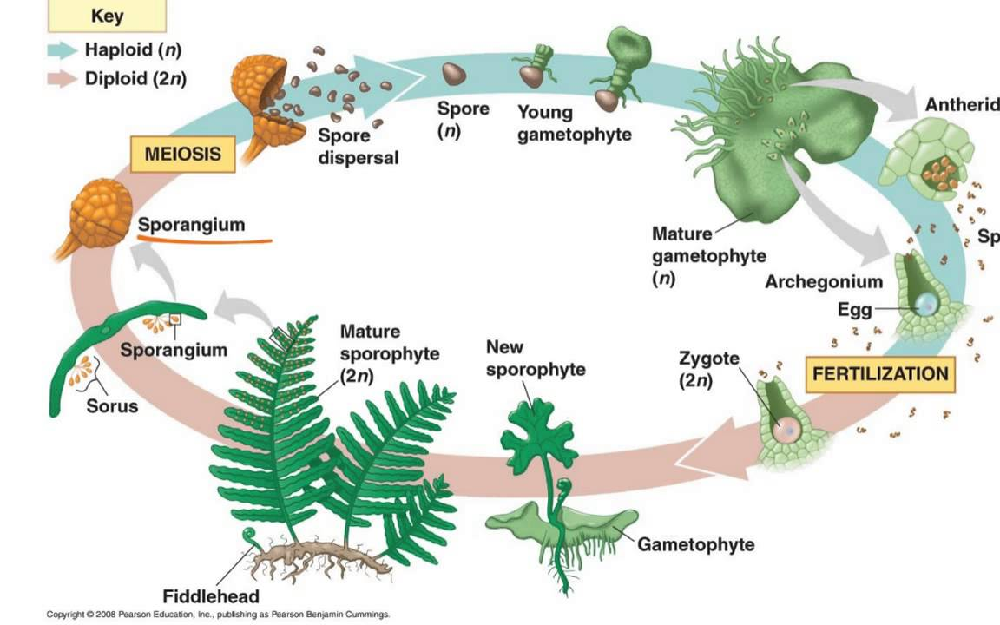
2. Popiš životní cyklus kapradin.
Řešení: Skupina A
výtrus
prokel
pohlavní orgány (pelatky, zárodečníky)
splynutí pohlavních buněk (oplození)
nová rostlina (sporofyt)
výtrusné kupky/výtrusnice na spodní straně listu a z nich se uvolňuje výtrus
Bodování: 6 základních částí - 6 bodů, případně 3 body (když chcete snížit váhu této položky a budete 1 část životního cyklu počítat za 0,5 bodu)
Výhody: 1) ověřuje dovednosti
Nevýhody: 1) Pro ZŠ bude položka náročná – musí si cyklus představit a pak popsat; vhodnější by bylo přidat obrázek a nechat ho popsat – tím by zároveň do testu byla včleněna jiná forma zadání (obrázek), test by nepůsobil tak jednotvárně
2) Obě varianty (A i B) mají položku č.2 úplně stejnou: může to být, ale
je vhodné dát ji na jinou pozici uprostřed testu (ať nemá číslo 2)

Slide 11
3. Co produkuje dospělá rostlina kapradiny?
Řešení: Skupina A
výtrusy
ale také: cukr a kyslík
Bodování: 1 nebo 2 body (podle toho, jak bude upraveno zadání)
Výhody: 1) jde o položku se stručnou odpovědí (produkční): bude rychlá na odpověď i opravu
Nevýhody: 1) Nejasná formulace zadání – chtělo by upravit - ptát na to, čím se rozmnožuje
2) v této podobě se musí žáci nad odpovědí zamyslet – cílí na vědomosti, pokud by se ptala jen na to, čím se rozmnožují, pak by ověřovala jenom znalosti

Slide 12
4. Vyjmenuj zástupce kapradin.
Řešení: Skupina A
Kapraď samec, papratka samčí, hasivka orličí, osladič obecný, jelení jazyk celolistý, kyvor lékařský, podezřeň královská, sleziník severní, sleziník hadcový, sleziník červený, sleziník zelený, atd.
Kapraď samec je tzv. DIDAKTICKÝ TYP – což je odborný termín pro organismus, na kterém se daná skupina ilustruje (stavba, rozmnožování atd.). Tento organismus by se měl být v ČR běžně vyskytovat a neměl by být chráněný ani ohrožený (učitel ho může přinést ukázat). Ostatní zástupce, na kterých ilustrujeme variabilitu skupiny nazýváme DIDAKTICKÉ VZORY (proto jsem uvedla i sleziníky, které se svou velikostí i vzhledem liší)
Bodování: 1 bod za jednoho zástupce (rodové jméno i druhový přívlastek)
Výhody: 1) ověřuje znalost zástupců
2) jde o produkční položku: bude rychlá na odpověď i opravu
Nevýhody: 1) Nejasná formulace zadání: chybí, kolik zástupců mají napsat.
Tato to vypadá, že mají vyjmenovat všechny zástupce kapradin.
Doporučuji omezit na 3-5 zástupců.

Slide 13
5. Popiš, jakou funkci má nezelená jarní lodyha přesličky rolní
Řešení: Skupina A
Slouží k rozmnožování, protože nese výtrusnicový klas (výtrusnice)
Bodování: 1 bod
Výhody: 1) ověřuje vědomost
2) jde o produkční položku: bude rychlá na odpověď i opravu
6. Jaká látka se ukládá v lodyze přesličky rolní? Co způsobuje?
oxid křemičitý
vyztužuje (inkrustuje) lodyhu přesliček. V praxi se toho dá využití, např. k čistění nádobí v terénu bez vody (stonky přesliček fungují jako drátěnky), odtud také pochází starší název celého oddělení cídivky.
Bodování: 2 body (položka má dvě otázky)
Výhody: 1) ověřuje znalost a vědomost
2) jde o produkční položku: bude rychlá na odpověď i opravu
Nevýhody: 1) druhá otázka může být matoucí
2) položka se ptá na rozšiřující učivo, hodila by se jako BONUSOVÁ

Slide 14
7. Co je to ostěra?
Řešení: Skupina A
Tenká blanka, která kryje výtrusné kupky
Bodování: 2 body – 1 b za to, že je to blána;
2 b za to, že kryje výtrusné kupky (pro ZŠ by šlo uznat i
výtrusnice)
Výhody: 1) ověřuje vědomost
2) jde o produkční položku: bude rychlá na odpověď i opravu
Nevýhody: 1) nemusí uvést obě typické vlastnosti

Slide 15
„Test“ (autor Ondřej PAJTL)
Skupina A
Co mají mechorosty společné s kapradinami?
Popiš životní cyklus kapradin.
Co produkuje dospělá rostlina kapradiny?
Vyjmenuj zástupce kapradin.
Popiš, jakou funkci má nezelená jarní lodyha přesličky rolní
Jaká látka se ukládá v lodyze přesličky rolní? Co způsobuje?
Co je to ostěra?
Skupina B
V čem se mechorosty liší od kapradin?
Popiš životní cyklus kapradin
Co produkuje prokel?
Vyjmenuj zástupce plavuní a přesliček.
Popiš, jakou funkci má zelená letní lodyha přesličky rolní.
V jakých biotopech se kapradiny nevyskytují? Proč?
Jak jsou uspořádány listy kapradin? Co tento způsob uspořádání rostlinám umožňuje?

Slide 16
Řešení: Skupina B
1. V čem se mechorosty liší od kapradin?
jsou menší (velikost)
mají kompaktní růst (vytváří polštáře)
nemají vodivá pletiva, tudíž nepatří mezi cévnaté rostliny
Mají stélku (člení se na příchytná vlákna, lodyžku a lístky)
V jejich rozmnožovacím cyklu převažuje pohlavní fáze (gametofyt) nad nepohlavní (sporofytem), u cévnatých rostlin je tomu naopak – toto se učí až na střední škole, žáci ZŠ by tuto odpověď pravděpodobně neznali, pojmy gametofyt a sporofyt není vhodné na ZŠ zavádět; Celkem až 5 bodů
Výhody: 1) ověřuje vědomosti
2) žáci musí přemýšlet
3) používají různé myšlenkové operace (srovnávání a analýzu)
Nevýhody: 1) Není jasně specifikováno, kolik společných znaků mají napsat a kolik bodů za položku dostanou - bude se obtížně hodnotit
2) Neměla by být v testu jako 1. – na začátek testu je vhodné
dát spíše jednodušší položky

Slide 17
2. Popiš životní cyklus kapradin.
Řešení: Skupina B
stejné řešení jako u skupiny A
3. Co produkuje prokel ?
pohlavní buňky (spermatozoidy a vaječné buňky)
ale také: cukr a kyslík
Bodování: 1 nebo 2 body (podle toho, jak bude upraveno zadání)
Výhody: 1) jde o položku se stručnou odpovědí (produkční): bude rychlá na odpověď i opravu
Nevýhody: 1) Nejasná formulace zadání – spíš: Co se vytváří na proklu? (pohl. orgány: pelatky a zárodečníky – tyto 2 pojmy není nutné na ZŠ učit, ale v učebnicích jsou)
2) v této podobě se musí žáci nad odpovědí zamyslet – cílí na vědomosti. Po
úpravě by ověřovala jenom znalosti

Slide 18
4. Vyjmenuj zástupce plavuní a přesliček.
Řešení: Skupina A
plavuň vidlačka, plavuň pučivá, plavuňka zaplavovaná, vranec jedlový
přeslička rolní, přeslička lesní, přeslička bahenní, přeslička luční, přeslička největší, přeslička poříční atd.
Tučně jsou v obou odděleních vyznačeny tzv. DIDAKTICKÉ TYPY– což je odborný termín pro organismus, na kterém se daná skupina ilustruje (stavba, rozmnožování atd.). Tento organismus by se měl být v ČR běžně vyskytovat a neměl by být chráněný ani ohrožený. Ne vždy to jde, viz ohroženou plavuň vidlačku (C3). Ostatní zástupce, na kterých ilustrujeme variabilitu v rámci skupiny nazýváme DIDAKTICKÉ VZORY (proto jsem uvedla i další zástupce jako např. přesličku největší, která se svou velikostí liší)
Bodování: 1 bod za jednoho zástupce (rodové jméno i druhový přívlastek)
Výhody: 1) ověřuje znalost zástupců
2) jde o produkční položku: bude rychlá na odpověď i opravu
Nevýhody: 1) Nejasná formulace zadání: chybí, kolik zástupců mají napsat.
Tato to vypadá, že mají vyjmenovat všechny zástupce kapradin.
Doporučuji omezit na 1-2 plavuně, 2 přesličky.

Slide 19
5. Popiš, jakou funkci má zelená letní lodyha přesličky rolní
Řešení: Skupina A
slouží k asimilaci (fotosyntéze) – tj. tvorbě živin (cukr)
Bodování: 1 bod
Výhody: 1) ověřuje vědomost
2) jde o produkční položku: bude rychlá na odpověď i opravu
6. V jakých biotopech se kapradiny nevyskytují? Proč?
Odpověď měla znít, že nerostou na pouštích a polopouštích, protože potřebují pro rozmnožování vlhké prostředí
Jsou možné i další odpovědi: v suchých nebo chladných atd.
Bodování: 2 body (položka má dvě otázky)
Výhody: 1) ověřuje znalost a vědomost
2) jde o produkční položku: bude rychlá na odpověď i opravu
Nevýhody: 1) Otázka může být matoucí: pokud používá zájmeno „jakých“, pak se ptá na vlastnosti biotopů ne na jejich názvy (správně by bylo: Ve kterých…)
2) položka se ptá na rozšiřující učivo, hodila by se jako BONUSOVÁ

Slide 20
7. Jak jsou uspořádány listy kapradin?
Co tento způsob uspořádání rostlinám umožňuje?
Řešení: Skupina A
Odpověď na poslední položku měla znít, že listy jsou nálevkovitě uspořádány, což umožňuje stékání vody dovnitř a ochranu mladých listů před vyschnutím.
Bodování: 2 body – 1 b za to, jak jsou listy upořádány
2 b za to, proč jsou tak uspořádány
Výhody: 1) ověřuje vědomost
2) jde o produkční položku: bude rychlá na odpověď i opravu
Nevýhody: 1) Zadání není jasné formulováno: jsou možné i další odpovědi (v růžici; jsou složené atd.)
2) položka se ptá na rozšiřující učivo, hodila by se jako BONUSOVÁ

Slide 21
Životní cyklus kapradin

Slide 22
Didaktický test
= „zkouška, kterou lze objektivně zjistit úroveň zvládnutí učiva u určité skupiny osob“ (KALHOUS & OBST, 2002)
= „nástroj systematického zjišťování (měření) výsledků výuky“ (BYČKOVSKÝ, 1982)
při jeho navrhování a hodnocení vycházíme z předem stanovených pravidel
POZOR!
Termín „test“ je všeobecně užíván pro označení písemné zkoušky složené pouze z úloh s výběrem odpovědí

Slide 23
Vlastnosti didaktického testu
Validita – jak přesně daný test měří hodnocený jev
  Obsahová validita – nakolik je test vzhledem k testovanému učivu reprezentativní (zda je v souladu s tím, co má testovat, např. v souladu s učivem RVP ZV, ŠVP, tematického plánu apod.)
Objektivnost – žák může na úlohy odpovídat pouze jediným možným způsobem (lze objektivně posoudit odpověď jako správnou či špatnou)
Spolehlivost a přesnost (reliabilita) – při opakovaném použití jsou vykazovány stejné výsledky
  Vypočítává z počtu úloh v testu, % žáků, kteří vyřešili úlohu správně a nesprávně, a směrodatné odchylky
Citlivost – test zjistí i menší rozdíly ve správnosti odpovědi
Použitelnost
Ekonomičnost

Slide 24
Zadání skupinové práce
Jedná se o didaktický test?
Které vlastnosti didaktického testu tento test splňuje?
Které vlastnosti didaktického testu této tes nesplňuje?
Jak byste začínajícímu učiteli doporučili postupovat při tvorbě didaktického testu?
  Co udělat nejdřív?
  Co pak?
  Jak dlouho dopředu test začít tvořit?
  Jaké položky do něj dát?
  Jak ho ohodnotit?

Slide 25
Pravidla pro sestavování didaktického testu
1) u kognitivních VC usilují o testování různých hladin
(nejenom zapamatování, ale i pochopení, analýza, syntéza….)
2) nejdůležitější části učiva budou v testu zastoupeny největším počtem úloh („UZLOVÉ ÚLOHY“)
3) Úlohy obsažené v testu by měly být navzájem nezávislé
=> správné řešení nesmí vyplývat z jiného úkolu
(Když žák nevyřeší 1 úkol, nevyřeší ani další)
4) Úlohy by měly být gramaticky i odborně správně formulovány
- bez gramatických chyb
- bez neznámých slov
- odborně správně
- bez nápověd
- přiměřeně věku a úrovni znalostí a dovedností žáků

Slide 26
Pravidla pro sestavování didaktického testu
5) Úlohy by měly ověřovat pouze vědomosti a dovednosti žáků nikoliv jeho charakteristiky
6) Úlohy by měly být objektivně skórovatelné
(jedna odpověď – jeden bod)
=> známka je odrazem procentuální úspěšnosti v celém testu
7) Při dvou a více variantách testu:
adekvátní náročnost variant
stejný počet bodů pro obě skupiny
8) Seřazení učebních úloh
– dle požadavků testů: stoupající obtížnost (testy úrovně)
9) Časová náročnost testu:
- nejprve test vyplní sám učitel
- pro ZŠ: trojnásobek času, za který test vyplnil učitel
- pro SŠ: dvojnásobek času, za který test vyplnil učitel

Slide 27
Doporučení pro konstrukci didaktického testu
Doporučení pro sestavování didaktického testu
Raději navrhnout více úloh
(některé nemusí být správně formulovány)
Test by měl působit přehledně a srozumitelně
- odpovídající velikost písma
- raději zbytečně nestřídat fonty
- vhodně rozvrhnout prostor

Slide 28
Konstrukce didaktického testu
I. PLÁNOVÁNÍ
1) Účel testu - Proč test dělám? Co chci testovat (ověřovat)?
- jaké znalosti a dovednosti budu ověřovat (vstupní, průběžné, výstupní atd.)
např. zjištění úrovně vědomostí a dovedností na konci témat. celku houby
2) Obsah testu - Jaký rozsah učiva budu testovat?
- vymezím si obsah testu (tematický celek – kolik hodin 4, 20, 40?)
např. houby (učivo za 5 hodiny přírodopisu v 6. ročníku ZŠ )
3) Specifikace obsahu
Jak hluboké znalosti a dovednosti budu testovat?
  (nejen zapamatování, ale i pochopení, aplikaci atd.)
  východiskem jsou výukové cíle v souladu s očekávanými výstupy
Kolik úloh jednotlivým znalostem a dovednostem věnuji?
  čím významnější, tím více úloh
  Kolik úloh bude mít test celkem?
    Spolehlivost (reliabilita) testu – minimálně 10 úloh

Slide 29
Konstrukce didaktického testu
II. VLASTNÍ KONSTRUKCE
1) Vytvoření jednotlivých testových úloh (test.položek)
- náročné na odbornost, pedagogicko-psychologické dovednosti
- různé typy testových úloh (každý typ je specifický – výhody
i nevýhody => promyšlené použití)
- různé formy zadání (textem, obrázkem, grafem apod.)
2) Návrh prototypu didaktického testu
- vytvořit prototyp s časovým předstihem („uležení úloh“)
- seřazení učebních úloh v testu (dle účelu testu - vzrůstající obtížností úloh se používá pouze u testů relativního výkonu)
- dostatek času na vypracování testu - dle počtu úloh a jejich typu
(s výběrem odpovědí cca 0,5 - 1,5 minuty na položku) - lze přizpůsobit třídě
- pilotáž prototypu – zkusím vyplnit sám (čas vynásobím 3x a získám čas, za který by test měli vyplnit žáci); nechám vyplnit kolegovi

Slide 30
Nejčastější chyby
testuje se jiné učivo než bylo řečeno
u úloh chybí instrukce – není jasné co mají žáci dělat
zadání je nejasně formulované
učební úlohy nejsou heterogenní
řešení jedné učební úlohy vyplývá z jiné úlohy v testu
odborné chyby
gramatické chyby
není jasné kolik bodů za danou úlohu žák může získat
různé verze testu jsou různě obtížné
test má malý počet úloh – didaktický test by měl aspoň 10 položek

Slide 31
Klasifikace didaktického testu
Návrh klasifikační stupnice
Požadavky na klasifikaci
musí odpovídat klasifikačnímu řádu školy
sjednocení opravy otevřených testových úloh
(jasná kritéria za co lze získají bod, srovnávání odpovědí žáků => objektivní a spravedlivé bodování)
výsledky testu je třeba sdělit veřejně (ve třídě) a odůvodnit je (rozbor chyb)

Slide 32
Klasifikace didaktického testu
Návrh klasifikační stupnice
1) Klasifikace na základě procenta správných odpovědí
nejpoužívanější: hodnocení vychází z procenta správných odpovědí
nevýhody: různé školy, různé klasifikační stupnice
Klasifikační stupnice dle Sedláčkové (1993, viz níže) není pro ZŠ vhodná
Procento správně vyřešených úloh v testu |  |  | Klasifikační stupeň
Klasifikace běžná | Klasifikace přísná | Klasifikace velmi přísná
91-100 | 96-100 | 95-100 | 1
81-90 | 88-95 | 90-94 | 2
71-80 | 82-88 | 85-89 | 3
61-70 | 70-81 | 80-84 | 4
0-60 | 0-69 | 0-79 | 5

Slide 33
Klasifikace didaktického testu
Návrh klasifikační stupnice
2) Klasifikace na základě normálního rozdělení
lze použít pouze pokud výsledky žáků odpovídají normálnímu rozdělení (Gaussově křivce)
=> nejvíce žáků má 3, méně 2 a 4, a nejméně 1 a 5
Klasifikace dle normálního rozdělení |  |  | Klasifikační stupeň
Klasifikace běžná | Klasifikace přísná | Klasifikace velmi přísná
15 % | 10 % | 7 % | 1
20 % | 20 % | 24 % | 2
30 % | 40 % | 38 % | 3
20 % | 20 % | 24 % | 4
15 % | 10 % | 7 % | 5
Zdroj: Jeřábek a Bílek, 2010

Slide 34
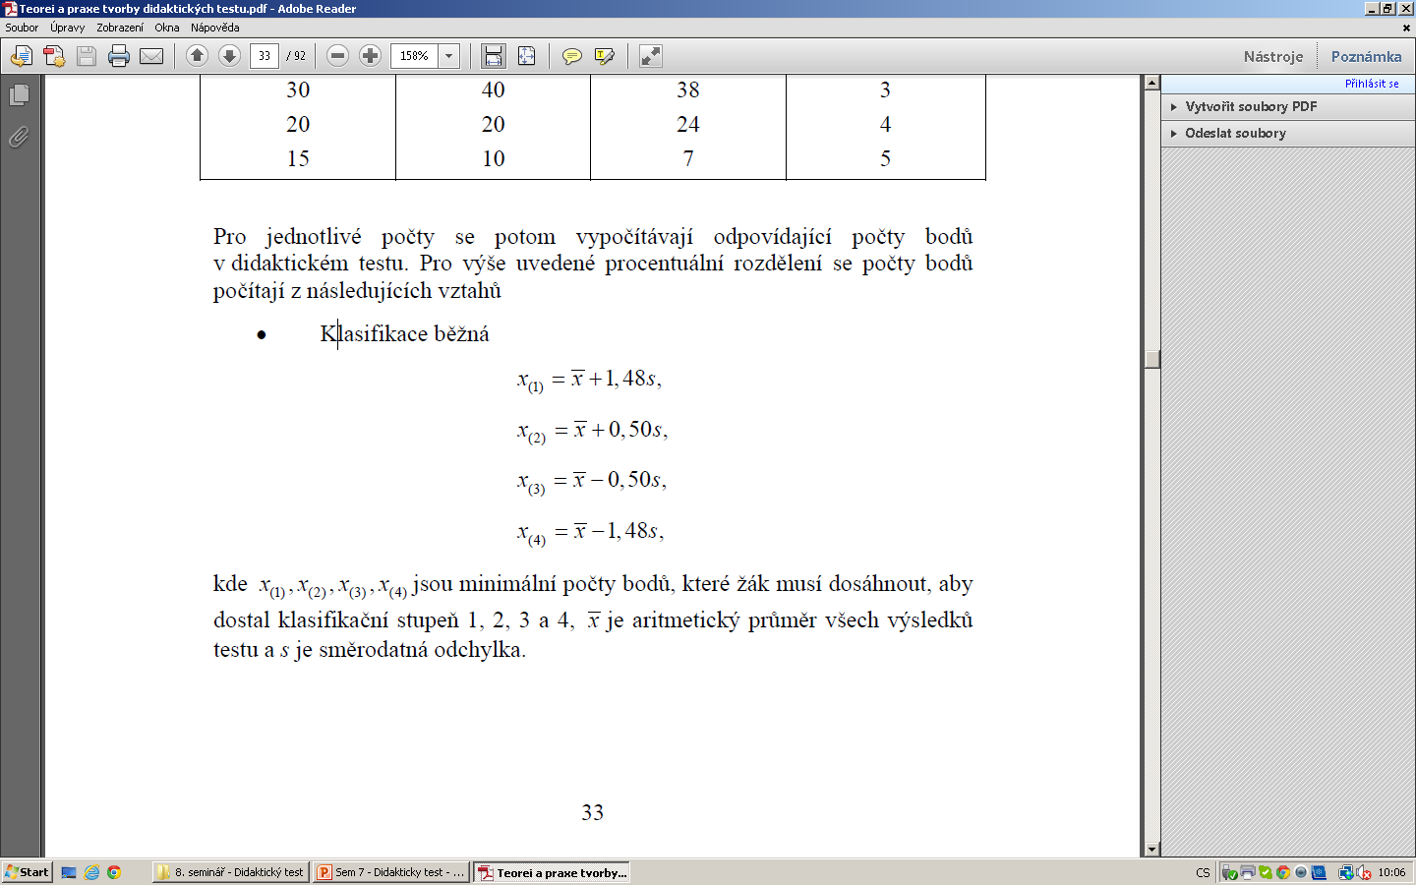
pro jednotlivé počty žáků se vypočítávají počty bodů
v didaktickém testu
Zdroj: Jeřábek a Bílek, 2010

Slide 35
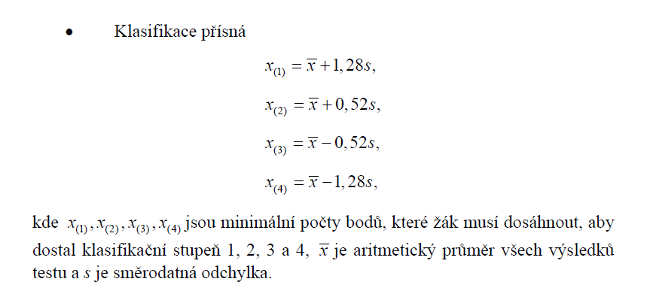
Zdroj: Jeřábek a Bílek, 2010

Slide 36
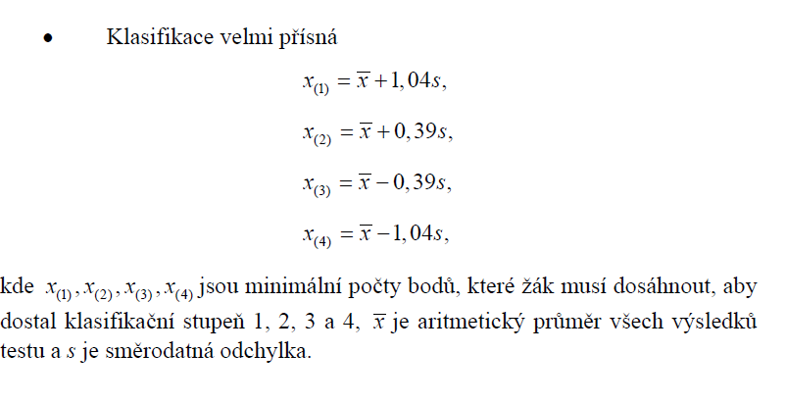
Zdroj: Jeřábek a Bílek, 2010

Slide 37
Klasifikace didaktického testu
Návrh klasifikační stupnice
3) Intuitivní přístup
u zkušených pedagogů
postup: test po vytvoření necháme posoudit několika učitelům, dle jejich návrhů klasifikací vytvoříme výslednou klasifikaci, kterou použijeme
Výhody: individuální hodnocení každého testu (zohlednění věku a úrovně poznatků žáků)

Slide 38
Příklad intuitivní klasifikační stupnice
Udělování dělených bodů – maximálně půlbody, ale vždy zvážit!
Celé body Max 10 b | Půlené body Max 10 b | Klasifikační stupeň
Počet bodů | Počet bodů
9-10 | 9-10 | 1
7-8 | 7-8,5 | 2
5-6 | 5-6,5 | 3
3-4 | 3-4,5 | 4
0-2 | 0-2,5 | 5

Slide 39
Úkol: Navrhněte klasifikační stupnici pro výše uvedený test
Test 1 | Test 2 | Klasifikační stupeň
Maximum bodů | Maximum bodů
20-18 (3b) | 30- | 1
17-14 (4b) |  | 2
13- 9 (5b) |  | 3
8-5 (4b) |  | 4
4-0 (4b) |  | 5

Slide 40
Zadání úkolu do receptáře
Na Vámi zvolené přírodopisné učivo (pro více hodin) dle výše uvedeného postupu a požadavků sestavte didaktický test pro konkrétní hodinu přírodopisu
Součástí testu je:
1) varianta testu k nakopírování (nevyplněná)
2) autorské řešení
3) návrh hodnocení (klasifikační stupnice – který ze tří přístupů jste zvolili)
Notes:
40

Slide 41
Zadání úkolu do receptáře
„Vytvořte didaktický test pro téma, které jste si zvolili“
V RVP ZV zjistěte k Vašemu učivu očekávané výstupy
formulujte výukové cíle
navrhněte dílčí testové položky tak, abyste naplnili typické vlastnosti didaktického testu
položky mají být heterogenní, objektivně skórovatelné
většina položek by měla být na "uzlové" učivo
rozmisťuje položky do testu logicky (dle účelu testu se položky různě řadí; snažte se dát na začátek snazší položky, doprostřed
ty náročnější a nakonec buď jednodušší položky, nebo položky na rozšiřující učivo)
ke každé položce je třeba také uvést počet bodů
didaktický test by měl mít aspoň 10 položek bez gramatických a odborných chyb
pro ZŠ se používá písmo min. velikosti 12
součástí každého testu je také návrh klasifikační stupnice.
Test uložte do odevzdávárny 3 nejpozději do 1.12. 2022 14:00
Notes:
41

Slide 42
Použitá literatura
CHRÁSTKA, Miroslav. Hodnocení vzdělávacích výsledků žáků In KALHOUS, Zdeněk a OBST, Otto. Školní didaktika. Praha: Portál, 2002, s. 212-231
CHRÁSTKA, Miroslav. Testy v pedagogickém výzkumu. In SKUTIL, Martin a kol. Základy pedagogicko- psychologického výzkumu pro studenty učitelství. Praha: Portál, 2011, s. 127-152
JEŘÁBEK, Ondřej a BÍLEK, Martin. Teorie a praxe tvorby didaktických testů. 1. Vyd., Olomouc, 2010, 91 s.

